Slide 1
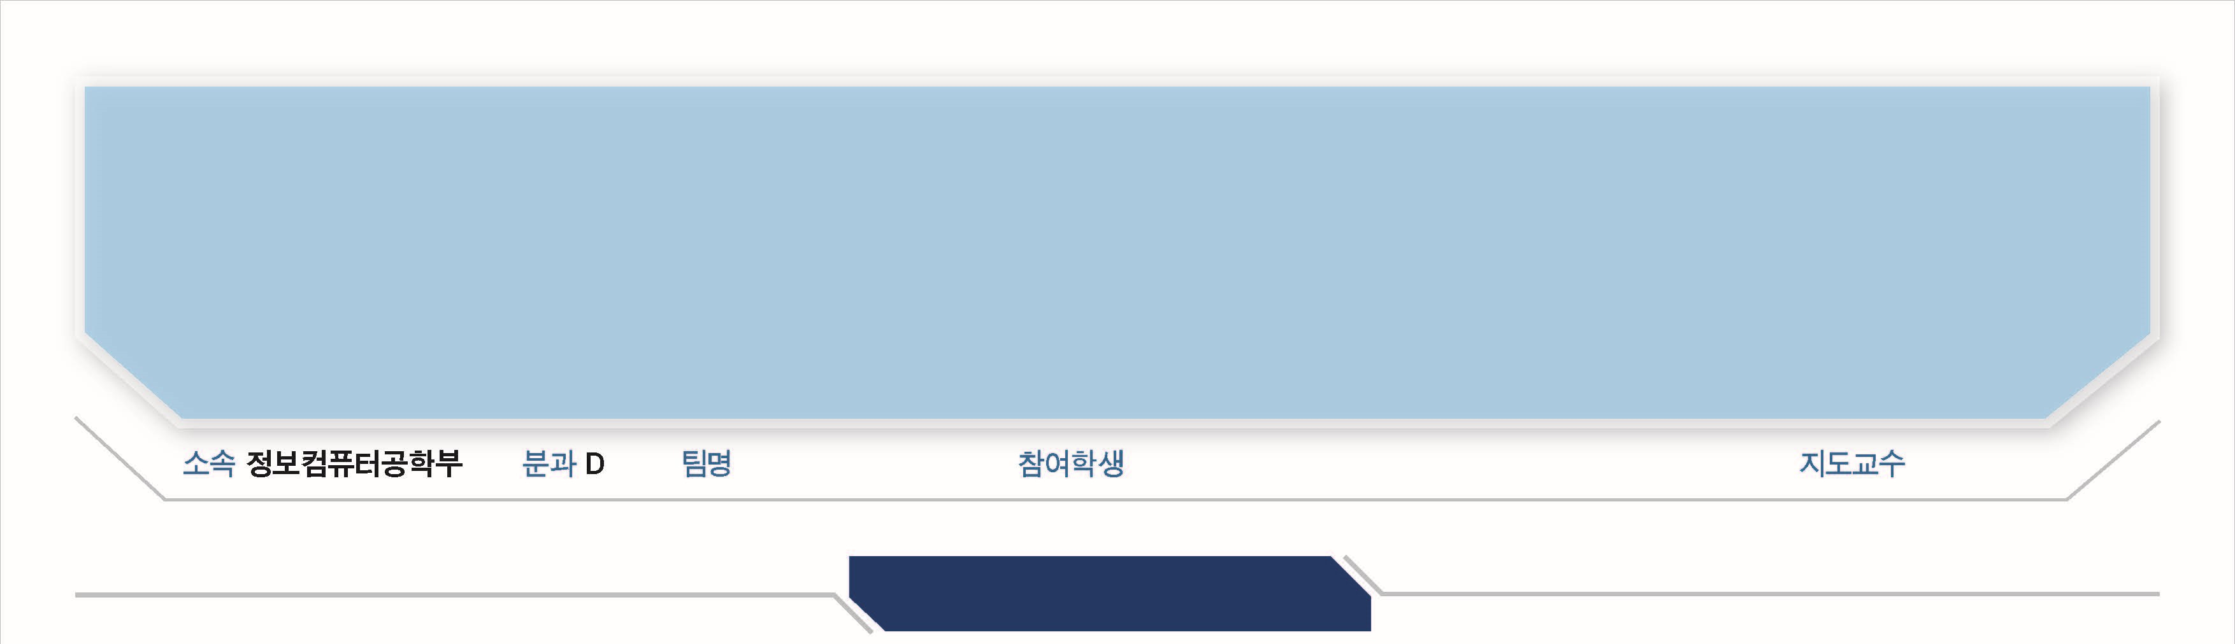
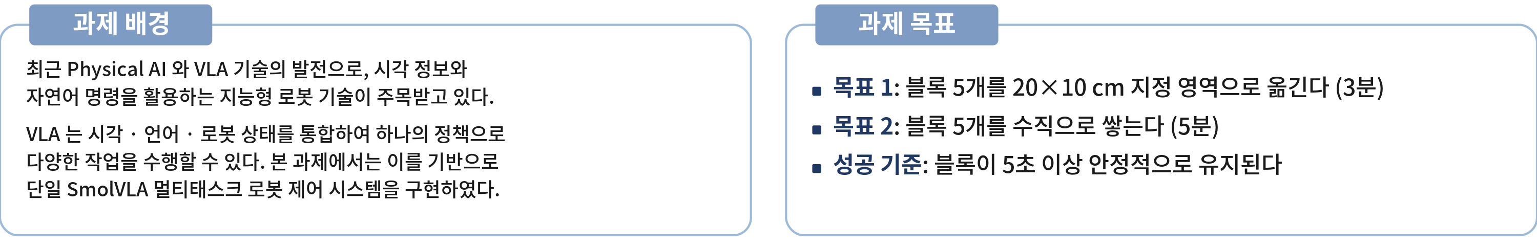
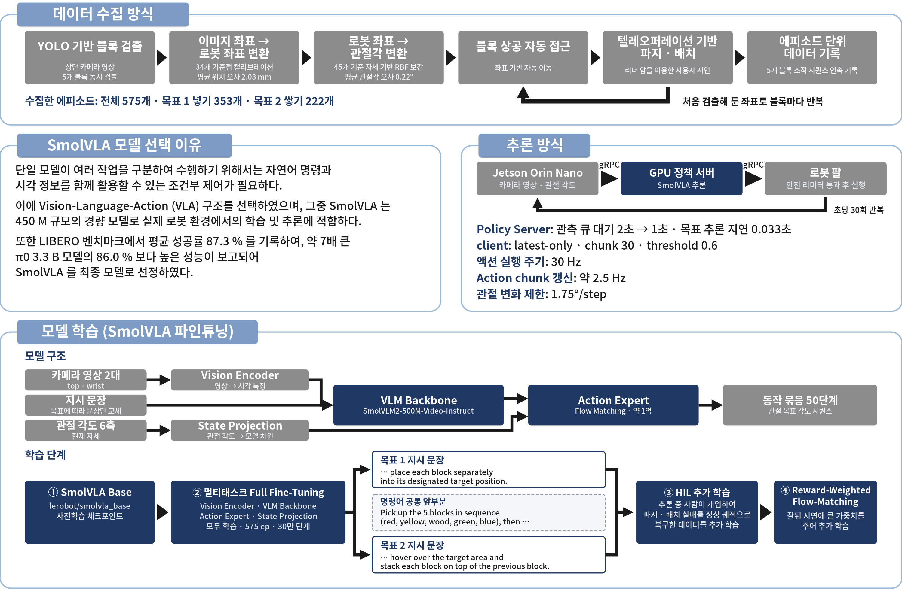
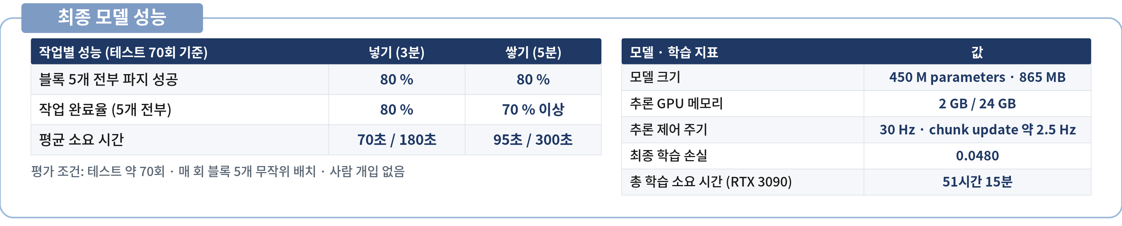
37
LeRobot So-101을 활용한
지능형 로봇 팔 제어
드론 제어를 통한 스마트 셀피 서비스
팀명
선넘지마
참여학생
천성민, 김도환, 김혜은
지도교수
백윤주
제목 1
과제 개요
기술 설명
실험 결과
2026

